Slide 1

Diagrama de actividades, forks, joins y decisiones
Dominando el flujo de control y la lógica de procesos complejos mediante el uso estratégico de Decisiones, Forks y Joins.

Slide 2
Fundamentos del Modelado
Entendiendo el comportamiento dinámico del sistema.

Slide 3
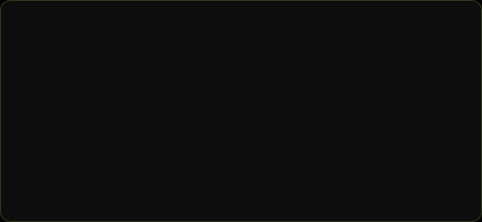
EL CORAZÓN DEL MODELADO DINÁMICO
Propósito Principal
Elementos Esenciales
Visualizar el flujo de trabajo entre acciones en un sistema. Es la herramienta definitiva para modelar algoritmos, procesos de negocio y lógica de software multitarea.
Se compone de nodos de actividad (acciones), flujos de control y nodos de control que dictan la ruta del proceso basándose en lógica booleana o concurrencia.

Slide 4
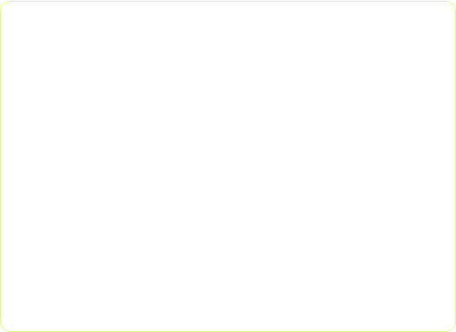
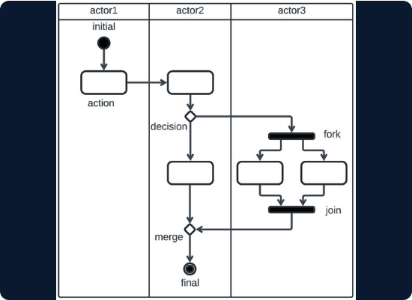
NODOS DE DECISIÓN Y GUARDAS
Lógica Mutuamente Excluyente
El nodo de decisión (rombo) selecciona un único camino de salida basándose en una condición de guarda entre corchetes [condición].
Es fundamental que las guardas sean exhaustivas y excluyentes para evitar bloqueos lógicos o ambigüedad en el flujo.

Slide 5
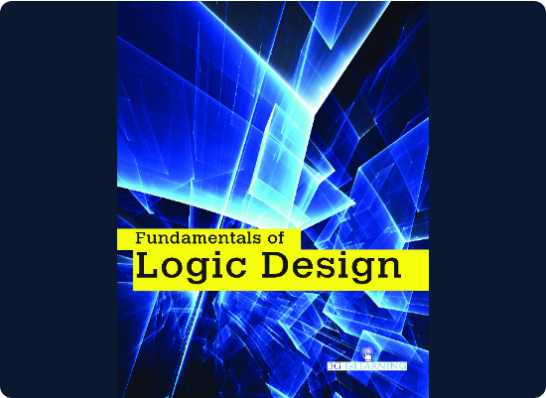
PARALELISMO CON EL NODO FORK
Ejecución Concurrente
El nodo Fork divide un flujo de control único en múltiples hilos de ejecución paralelos. En UML, esto se representa con una barra gruesa.
No requiere condiciones; una vez que el flujo llega a la barra, todos los caminos de salida se activan simultáneamente.

Slide 6
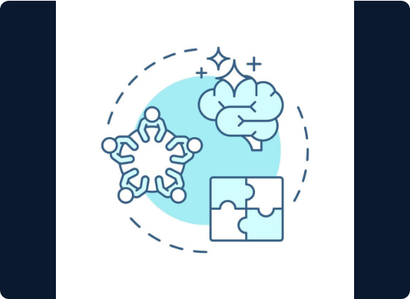
SINCRONIZACIÓN CON EL NODO JOIN
Punto de Encuentro Crítico
El nodo Join sincroniza múltiples hilos paralelos. El flujo de salida solo se activa cuando todos los hilos de entrada han finalizado.
Es la contraparte obligatoria del Fork para consolidar el proceso antes de proceder a la siguiente fase secuencial.

Slide 7
ANÁLISIS TÉCNICO COMPARATIVO
Característica | Decisión (Rombo) | Fork (Barra) | Join (Barra)
Entradas/Salidas | 1 Entrada / N Salidas | 1 Entrada / N Salidas | N Entradas / 1 Salida
Naturaleza | Excluyente (Solo 1 ruta) | Paralela (Todas las rutas) | Sincronización (Espera)
Condiciones | Requiere Guardas [ ] | Sin condiciones | Condición implícita (AND)
Error Común | Guardas superpuestas | Flujos sin salida | Deadlock (Bloqueo)

Slide 8





REGLAS DE ORO DEL MODELADO
Semántica del Token
Guardas Sólidas
Evitar Deadlocks
Entender que un "token" fluye por las líneas. El Fork clona tokens, el Join los fusiona.
Asegurar que siempre haya una ruta activa, preferiblemente usando la rama [else].
No esperar en un Join un flujo que podría no ejecutarse debido a una decisión previa.

Slide 9
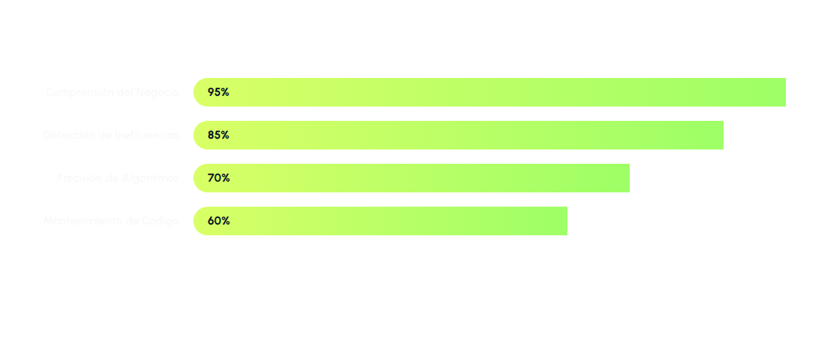
IMPACTO EN EL DISEÑO DEL SOFTWARE
El uso de diagramas de actividad mejora drásticamente la comunicación entre stakeholders y desarrolladores.

Slide 10
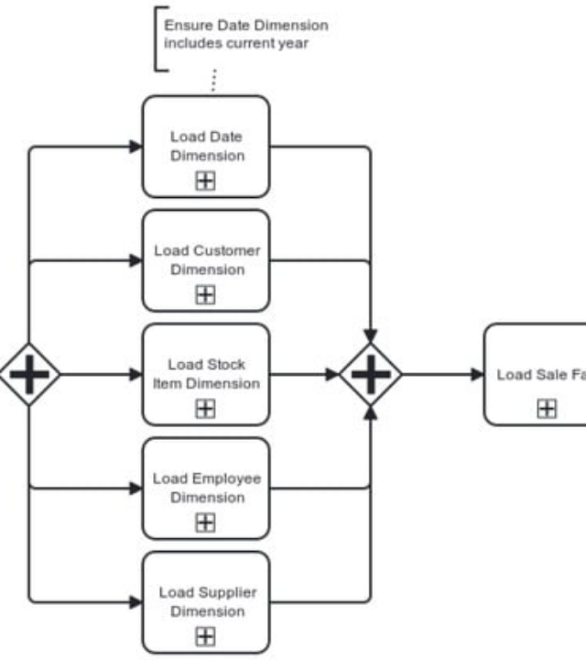
PROCESO DE COMPRA REAL
En un sistema de E-commerce moderno:
1. Decisión: ¿Stock disponible? [Si/No]
2. Fork: Se procesa el pago y simultáneamente se reserva en almacén.
3. Join: Se espera confirmación de ambos antes de enviar el correo al cliente.

Slide 11
RESUMEN ESTRATÉGICO
Claridad sobre Complejidad: Los nodos de control permiten simplificar procesos que de otro modo serían imposibles de documentar.
Sincronización Vital: El Join garantiza la integridad de los datos en sistemas distribuidos o multihilo.
Eficiencia Operativa: Al identificar flujos paralelos con el Fork, podemos optimizar el tiempo de respuesta del sistema.
Documentación Estándar: UML es el lenguaje universal; dominar sus nodos asegura una comunicación técnica sin fronteras.

Slide 12
Preguntas y Respuestas
No pregunten porfa🙏🏻

Slide 13




IMAGE SOURCES
https://www.mdpi.com/software/software-04-00004/article_deploy/html/images/software-04-00004-g001-550.jpg
Source: www.mdpi.com
https://img.dokumen.pub/img/fundamentals-of-logic-design.jpg
Source: dokumen.pub
https://static.vecteezy.com/system/resources/previews/065/614/521/non_2x/multidisciplinary-team-soft-blue-concept-icon-brainstorm-teamwork-creative-thinking-round-shape-line-illustration-abstract-idea-graphic-design-easy-to-use-in-infographic-presentation-vector.jpg
Source: www.vecteezy.com
https://www.mdpi.com/data/data-10-00097/article_deploy/html/images/data-10-00097-g001-550.jpg
Source: www.mdpi.com

